Slide 1


State dan Prop

Slide 2

State
State adalah data private sebuah component. Data ini hanya tersedia untuk component tersebut dan tidak bisa di akses dari component lain
Prop singkatan dari Property , Property yaitu data-data yang ada di dalam class, dan kebalikan dari state, yaitu bisa diakses dari Luar
Contoh property pada Motor: merk, ukuran, warna.

Slide 3
Perbedaan Function dan Class
functional component tidak memiliki state, itu sebabnya functional component ini biasa disebut stateless component.
class component bisa memiliki prop dan state. Atau yang sering disebut Stateful Component

Slide 4
npx create-react-app my-app
Buat project baru
npx create-react-app statedanprops

Slide 5
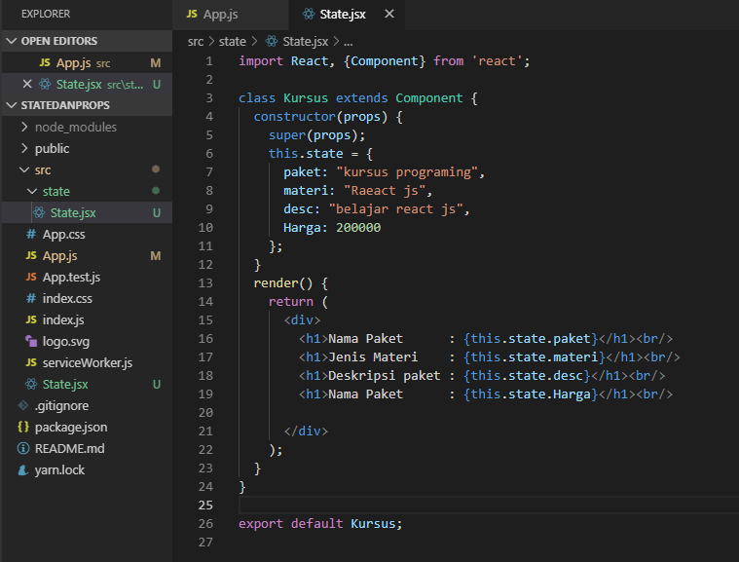
Implementasi State, buat folder state dan file state
Constructor adalah spesial method untuk membuat dan meng-inisialisasi sebuah objek yg dibuat dengan kelas
merujuk ke konstruktor kelas induk. Untuk kelas induk yaitu Component

Slide 6
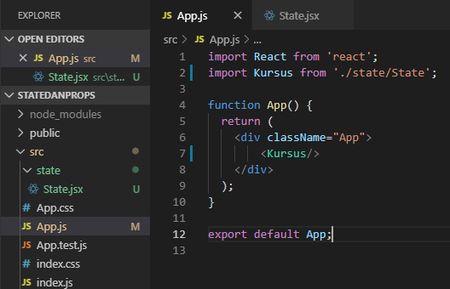
Implementasi State

Slide 7
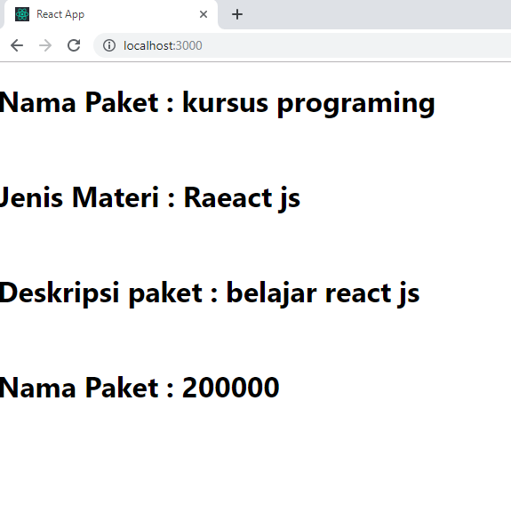
OutPut State, jalankan npm start

Slide 8
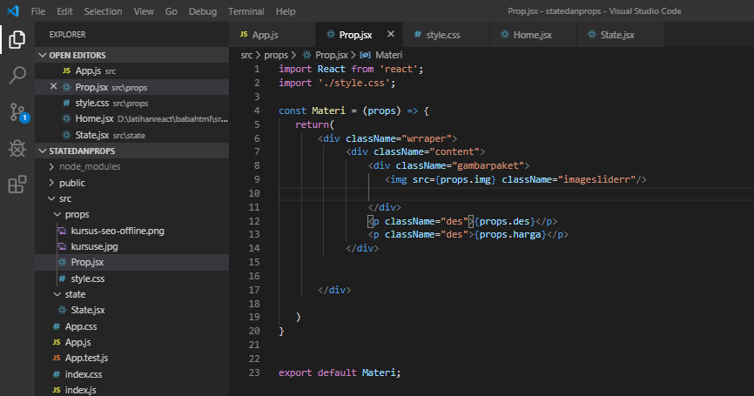
Implementasi Prop
Didalam folder src tambahkan kembali folder props kemudian buat file Prop.jsx

Slide 9
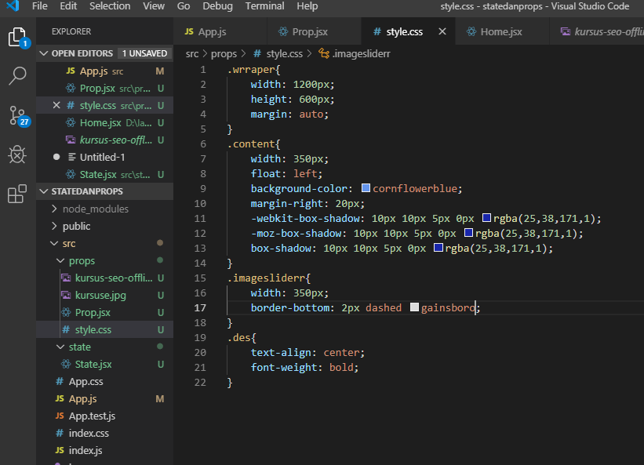
Tambahkan style.css

Slide 10
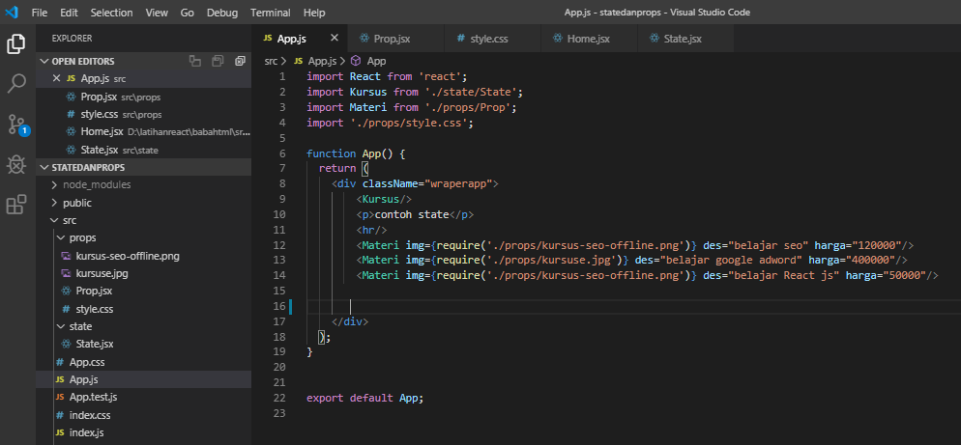
Kemudian Buka kembali
Import file css nya
Tambahkan Classname=“wraperapp”

Slide 11
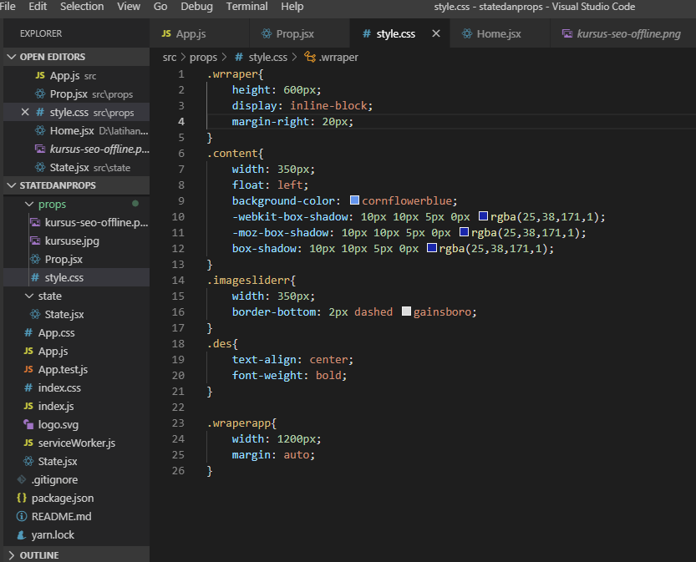
Kemudian Buka kembali
Jalankan npm start atau yarn start

Slide 12

Output dari Prop

Slide 13

Terimaksih

